Slide 1
Übersicht
Seymour Cray
Aussehen
CPU
Software und Betrieb

Slide 2
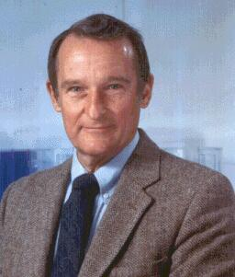
Seymour Cray
28.09.1925 - 1996
Großes Interesse an Elektrotechnik
Master in angewandter Mathematik
ERA erste Arbeitsstelle
1969 CDC 7600 veröffentlicht
1971 CDC 8600 eingestellt
1972 Gründung „Cray Research“

Slide 3
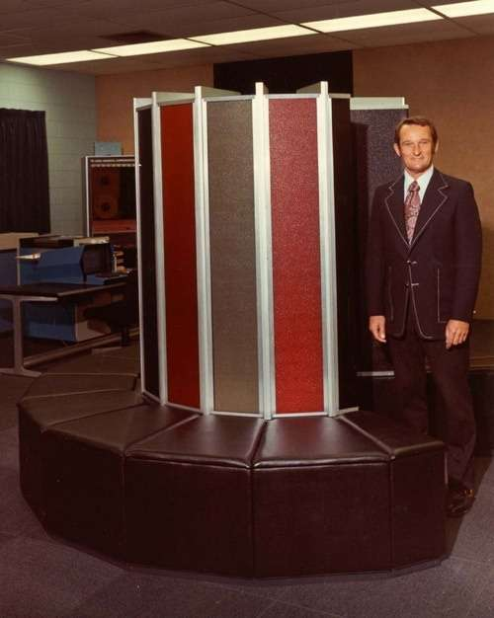
- 1969 CDC 7600 veröffentlicht
- 1971 CDC 8600 eingestellt
- 1972 Gründung „Cray Research“
- 1968 W.Wallace McDowell Award
- 1980 Eckert Mauchly Award

Slide 4
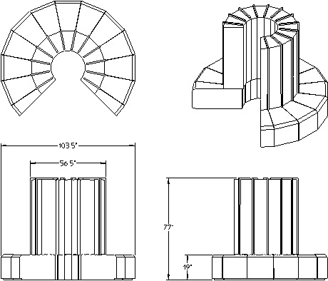

Slide 5
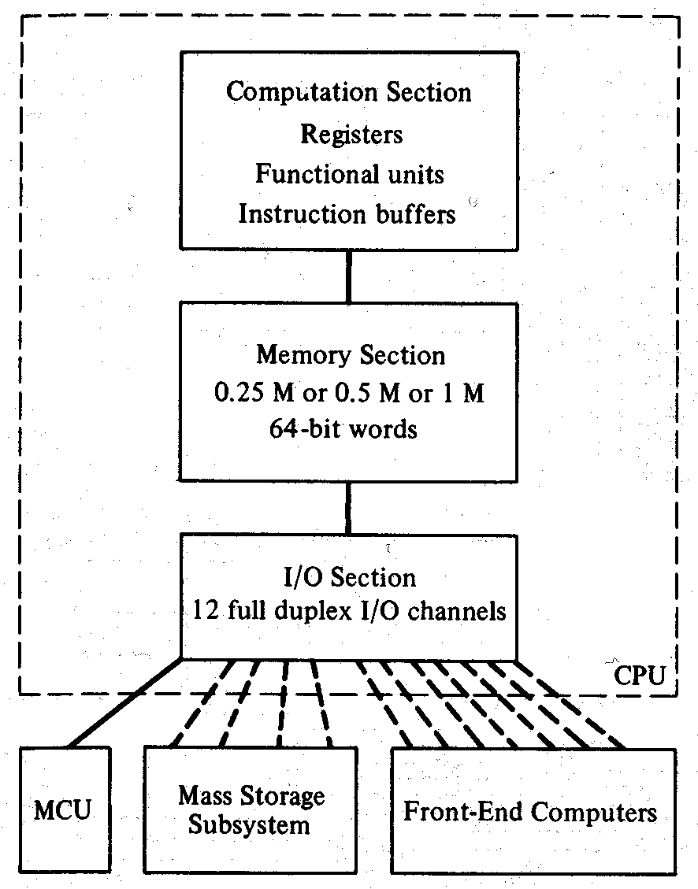
System Struktur

Slide 6
Berechnungsabschnitt
Skalar und Vektorbearbeitung
12,5 ns pro Taktzyklus
18 MIPS
64 Bit Words
Integer und floating point arithmetik
Instruktionsbuffer
128 Basis Instruktionen
Priorisierte Unterbrechungskontrolle

Slide 7
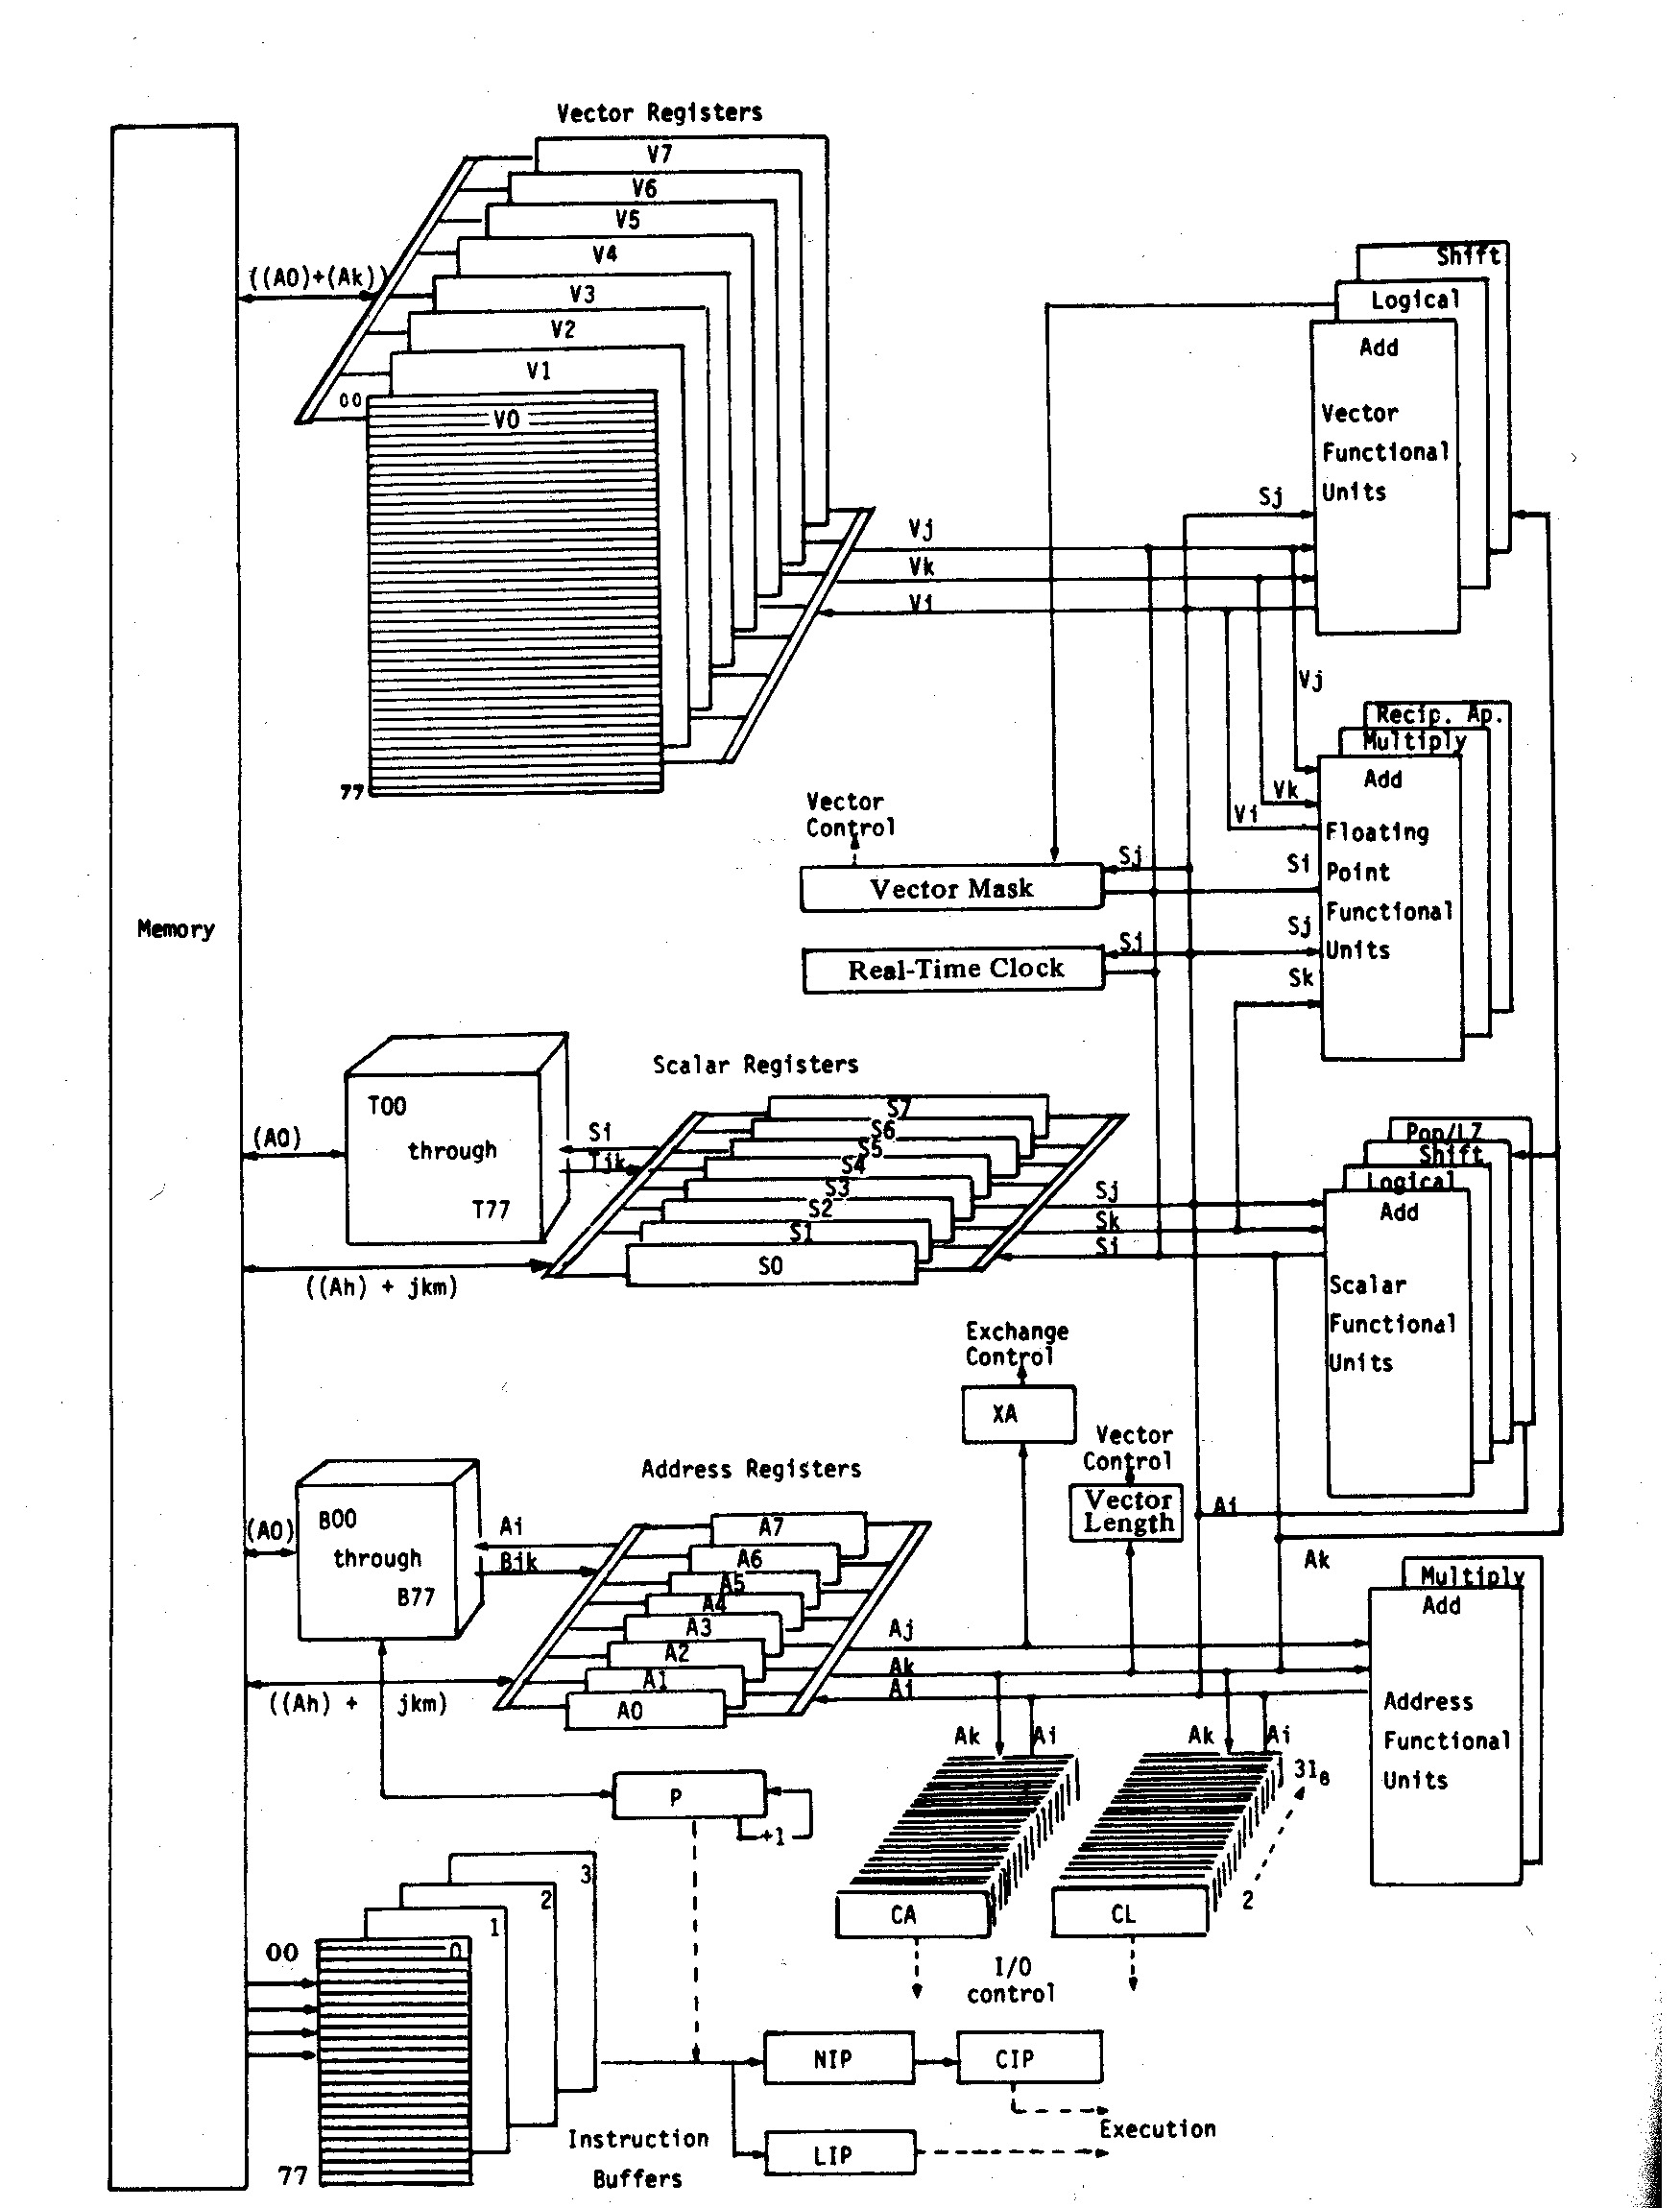

Slide 8
Functional Unit | Register Usage | Unit Time (in clock periods)
Adress Adress add unit Adress multiply unit | A A | 2 6
Scalar Scalar add unit Scalar shift unit Scalar logical unit Population/leading 0 count | S S S S | 3 2 or 3 1 3
Vector Vector add unit Vector shift unit Vector logical unit | V V V | 3 4 2
Floating-point (F-p) F-p add unit F-p multiply unit F-p Reciprocal approximation unit | S, V S, V S, V | 6 7 14

Slide 9
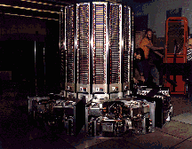

Slide 10
Speicher
256K, 512K oder 1024K Worte
16 unabhängige Abschnitte
4 Taktzyklen (50 ns) Zugriffszeit

Slide 11
Input/Output
24 I/O Kanäle unterteilt in vier Kanalgruppen
Jede Kanalgruppe alle 4 Takte behandelt
Kanalpriorität in jeder Gruppe
Max. Kanalrate von einem Wort alle 100 ns
Max. Daten streaming rate von 500K Wörtern jede Sekunde

Slide 12
Software und Betrieb
Wenig Auswahl an Software
Große Berechnungen
MTBF 50 Stunden

Slide 13
Conclusion

Slide 14
Quellen
Https://www.bernd-leitenberger.de/cray-1.shtml
http://www.openloop.com/education/classes/sjsu_engr/engr_compOrg/spring2002/studentProjects/Andie_Hioki/Cray1withAdd.htm
https://www.cray.com/company/history/seymour-cray
https://www.bernd-leitenberger.de/cray.shtm

